Slide 1
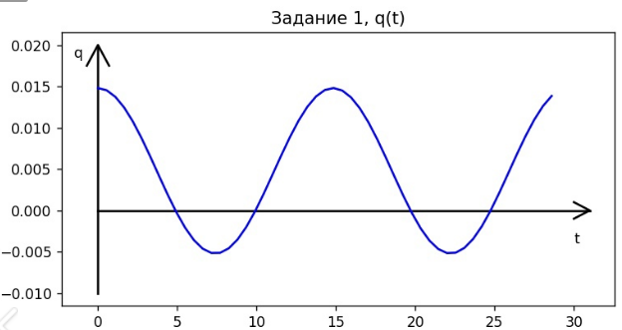
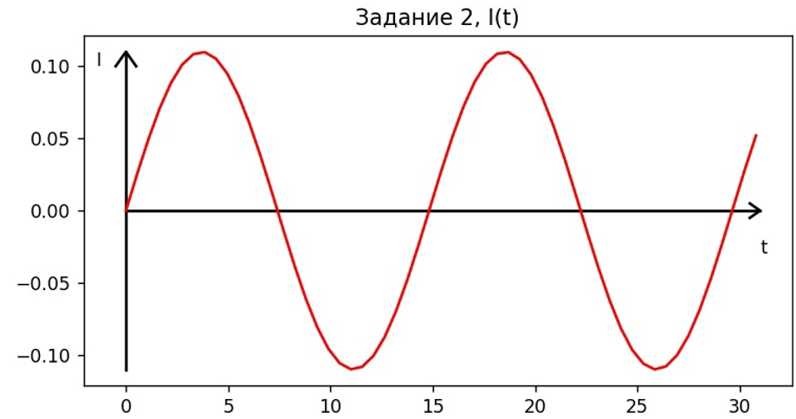
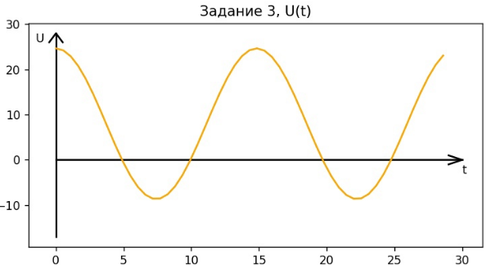
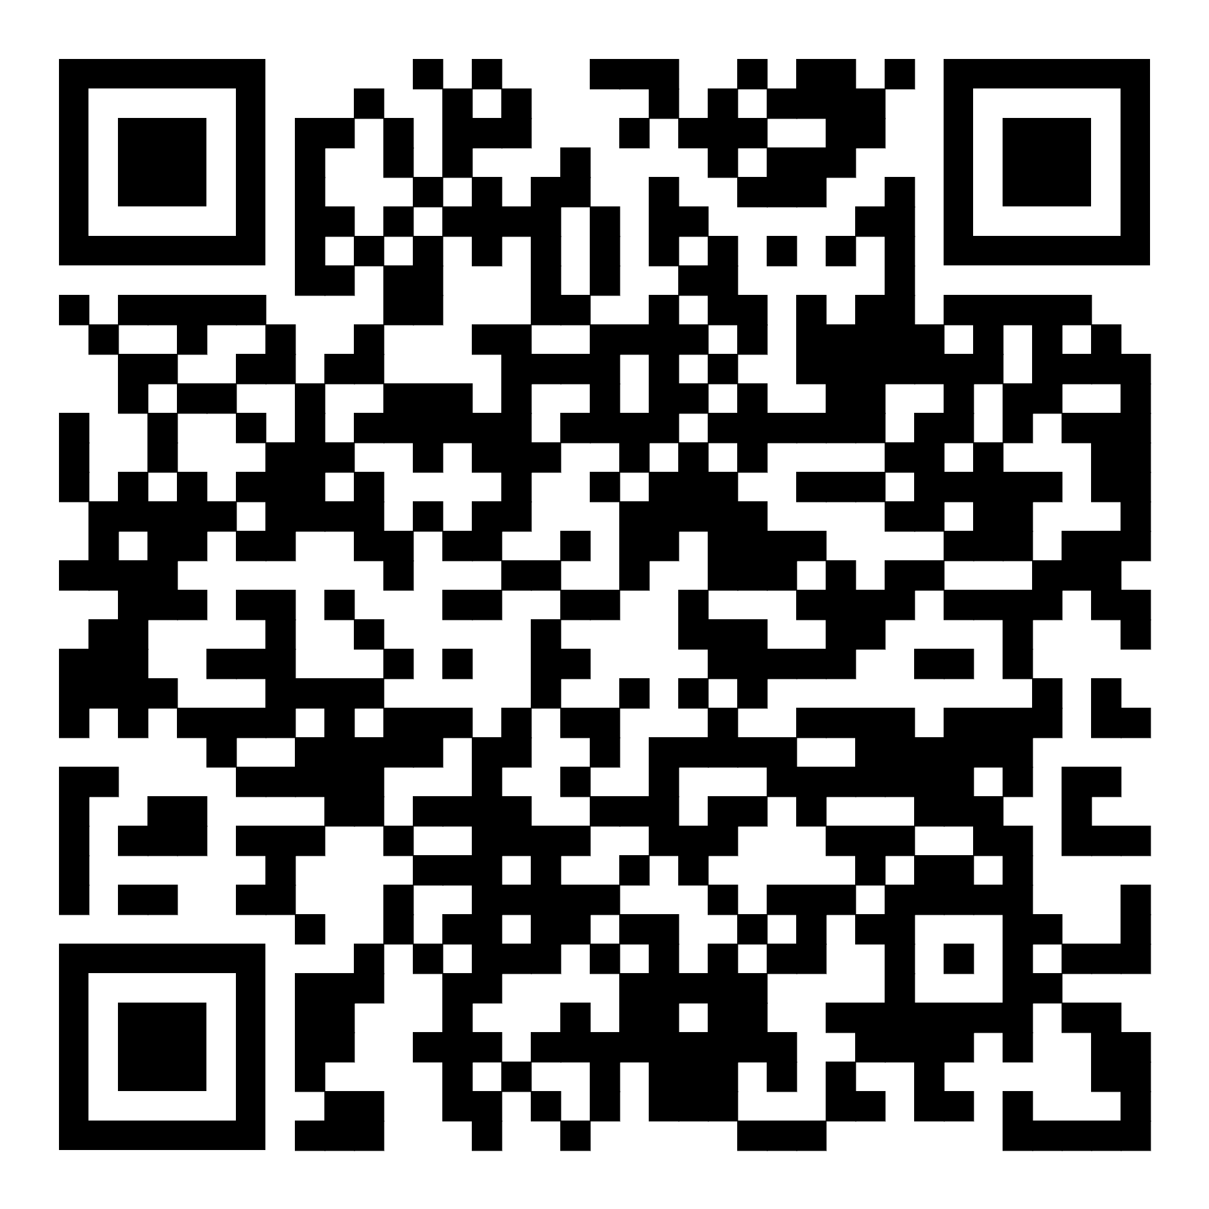
Провести вычислительный эксперимент «Исследование колебательного контура с источником тока»
Гневнов А.Е., Адаменко С.С., Баранов Д.А.
Зотиковна В.Е.
РГПУ им. А. И. Герцена. Санкт-Петербург.
Исследование посвящено проведению вычислительного эксперимента по исследованию колебательного контура с источником тока. Постановка задачи: построить график зависимости тока от времени колебательного контура с источником тока. В процессе исследования использовалась вычислительная техника для проведения вычислительных экспериментов. Результатом исследования являются графики зависимости.
q(t) = Q0 cos (ω0 t + α) + Сε
I(t) = dq / dt = - Q0 ω0 sin (ω0 t + α)
Минимальное значение: -0.005
Максимальное значение: 0.015
Минимальное значение: -0.10
Максимальное значение: 0.10
U(t) = q / С.
Программный код
Минимальное значение: -9.7
Максимальное значение: 24.6
Проанализировав полученные зависимости, мы пришли к выводу, что;
1)При q от -0.005 до 0.015 заряд совершает гармонические колебания
2) В диапозоне q от 0.01 до -0.01 происходят колебания заряда. Знак заряда пластины конденсатора меняется
3) Около нулевого значения I происходят колебания тока
4) Максимальное значения напряжения на конденсаторе равняется 24.6
В ходе исследования использовался язык программирования Python, среда разработки PyCharm и Visual Studio Code. Подключались модули: matplotlib.pyplot для создания окна вывода графиков, numpy для подсчёта тригонометрических функций, pylab

